Slide 1



פיתוח ושימוש במערכות בינה מלאכותית בראי תיקון 13 לחוק הגנת הפרטיות
והנחיית הרשות לעניין תפקידי הדירקטוריון – השלכות והיבטים משפטיים
עו"ד ניר פיינברג
ראש מחלקת סייבר, מידע ופרטיות
שבלת ושות׳

Slide 2
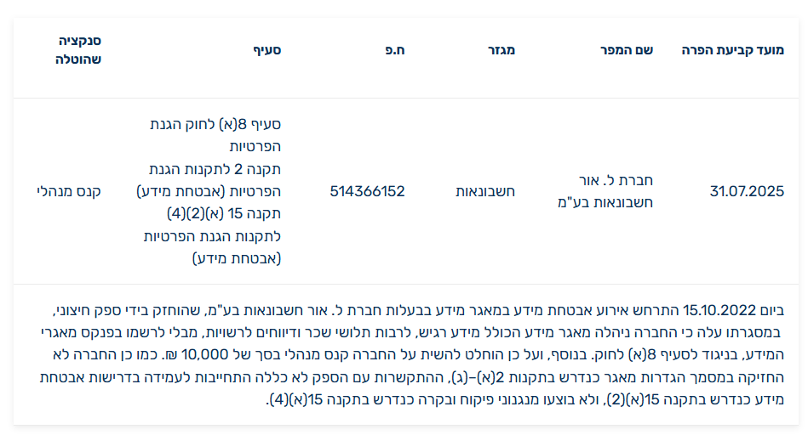
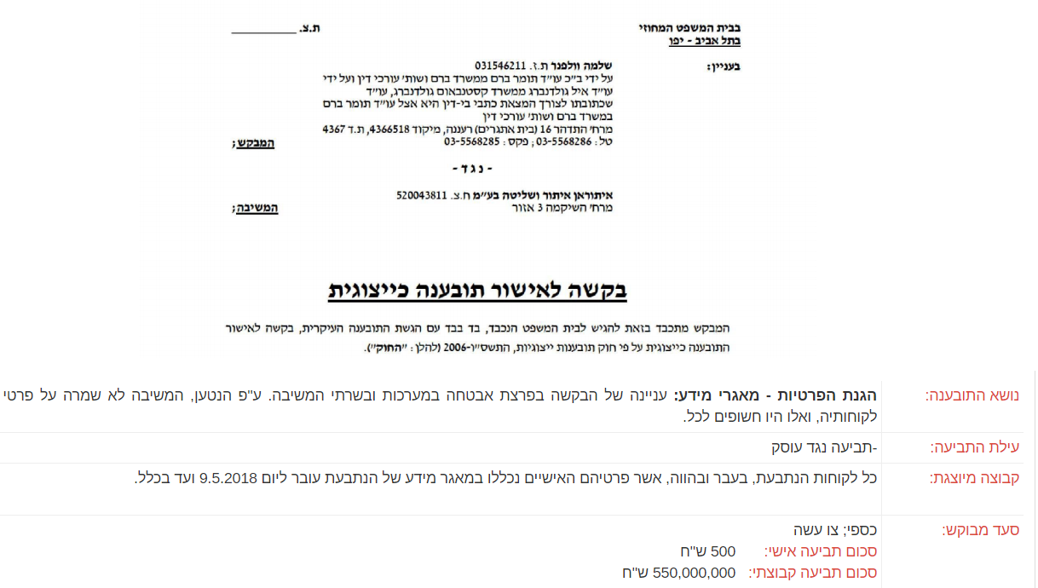
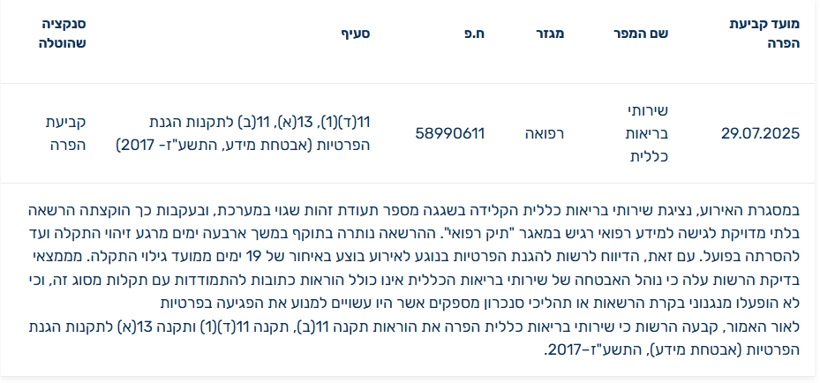
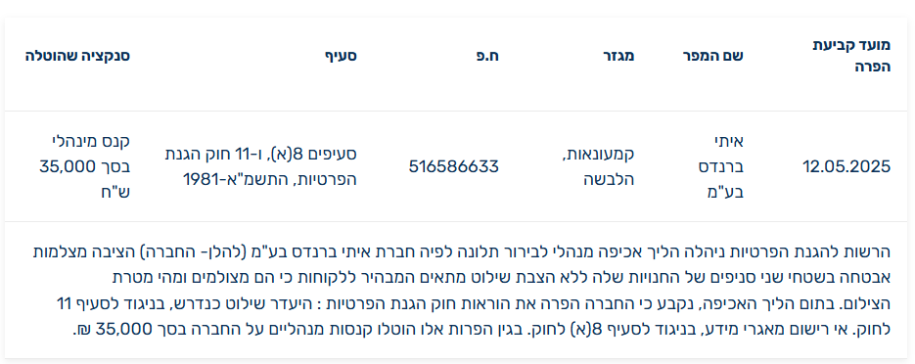








תיקון 13 לחוק הגנת הפרטיות
מה כולל התיקון
ממונה הגנת פרטיות חובת מינוי ממונה הגנת פרטיות |  | חובת הודעה הוספת חובת הודעה על מאגרי מידע |  | חובת רישום צמצום חובת רישום מאגרי מידע |  | הגדרות החוק עדכון הגדרות החוק (שינויים ותוספות)
עבירות פליליות קביעת עבירות פליליות חדשות במאגרי מידע |  | פיצוי הגדלת הפיצוי שישולם בגין הפרת החוק, ללא הוכחת נזק |  | קנסות הוספת קנסות בסכומים משמעותיים (עד מיליוני ₪ בגין כל הפרה) בשל הפרת הוראות החוק ותקנות אבטחת מידע |  | פיקוח ואכיפה הרחבת יכולות הפיקוח והאכיפה של הרשות להגנת הפרטיות

Slide 3

חוק הגנת הפרטיות – שאלת האחריות
עיקר החובות מכוח חוק הגנת הפרטיות – על "בעל השליטה במאגר" או על "מחזיק מאגר המידע". ככלל אין סעיפים שקובעים אחריות ישירה של נושאי המשרה, בניגוד לחוקים אחרים.
מבחינת הרשות להגנת הפרטיות – הגורם המתאים ביותר – דירקטוריון החברה.
הסתמכות על חובת הפיקוח וכן על הלכת Caremark )וניצניה בפסיקה הישראלית(:
“But as the legal and regulatory frameworks governing cybersecurity advance and the risks become manifest, corporate governance must evolve to address them. The corporate harms presented by non-compliance with cybersecurity safeguards increasingly call upon directors to ensure that companies have appropriate oversight systems in place”

Slide 4






הנחיית הרשות להגנת הפרטיות
תפקיד הדירקטוריון וחובותיו | חובות דיון ופיקוח
בסיס ההנחיה בחובות הדירקטוריון הכלליות (סעיף 92 לחוק החברות – "הדירקטוריון יתווה את מדיניות החברה ויפקח על ביצוע תפקידי המנהל הכללי ופעולותיו...") על הדירקטוריון החובה הכללית לפקח על ציות החברה לחוק ולתקנות הגנת הפרטיות ובפרט, תקנות אבטחת מידע.
תוכנית האכיפה
לוודא גיבוש, אימוץ ויישום מדיניות בדבר אופן ביצוע דרישות הדין- להלן, "תוכנית האכיפה". לוודא הטמעה של המדיניות בחברה.
תחולה
תאגיד שעיבוד מידע אישי מצוי בליבת פעילותו;
תאגיד שקיימת סבירות שפעילותו תיצור סיכון מוגבר לפרטיות;
מינוי בעלי תפקידים
לקבוע מיהם בעלי התפקידים האחראים (לדוגמא, ממונה אבטחת מידע).
פיקוח
פיקוח שוטף וקבלת עדכונים ודיווחים מהאחראים בחברה, או בכל קבוצה.
אילו קריטריונים הרשות קבעה לצורך בחינה ליבתיות העיסוק או סיכון מוגבר?
סוג הפעילות,
נשוא המידע - אוכלוסיות רגישות, או סוג המידע (מידע אישי, רגיש),
היקף המידע,
כמות בעלי ההרשאות למאגרי המידע
קיום דיונים
קיום הדיונים האמורים (תיעוד אחרי כל דיון):
דיון במסמך הגדרות מאגר ורישום/ביטול רישום של אותו מאגר
דיון בעקרונות נוהל אבטחת המידע
דיון בתוצאות סקר סיכונים ומבדקי חדירה
דיון רבעוני או שנתי באירועי אבטחת מידע בחברה
דיון בתוצאות הביקורות התקופתית לעמידה בתקנות אבטחת המידע

Slide 5


חוק הגנת הפרטיות
חובת זהירות מוגברת
הכרה בתחום אבטחת המידע כתחום קריטי לחברות עם שירותים מקוונים מהותיים
חובת זהירות מוגברת
רגולטורים עם סמכויות אכיפה ופיקוח מוגברות
מודעות גבוהה יותר בציבור הרחב
רגולציה מתהדקת

Slide 6
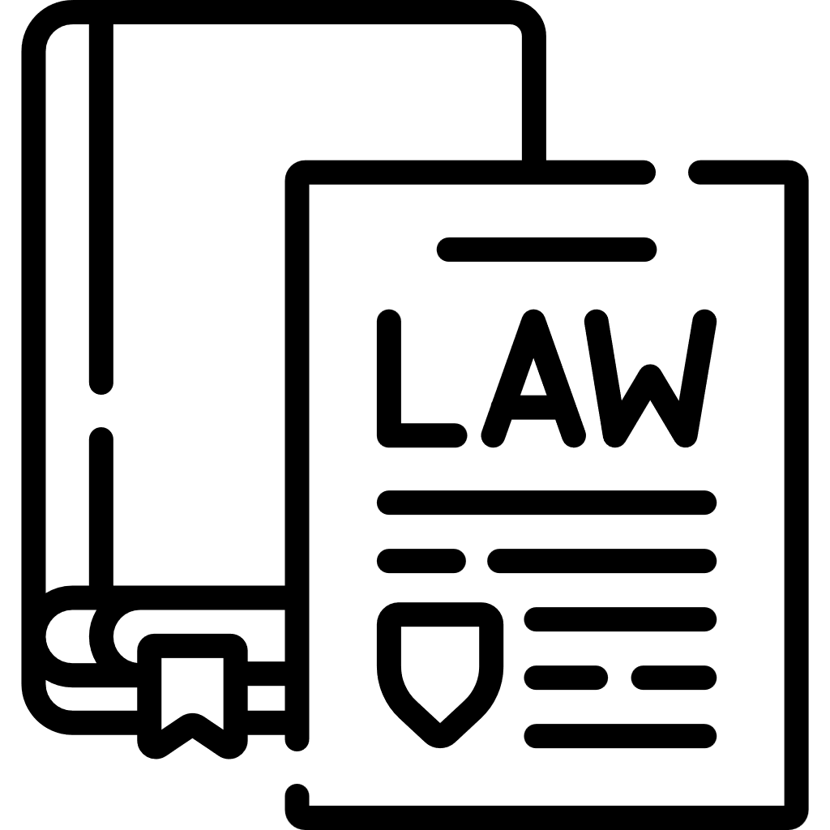

טיוטת הנחיית הרשות להגנת הפרטיות
תחולת הוראות חוק הגנת הפרטיות על מערכות בינה מלאכותית // עקרונות כללים
כריית מידע אישי (Scraping) שימוש במידע פומבי לצורך אימון מודלים דורש ככלל הסכמה מפורשות |  | הסכמה וחובת היידוע והשקיפות הסכמה "מדעת" כנגזרת של חובת היידוע – דרישה מוגברת בקשר לפיתוח ושימוש במערכות AI תצורת ההסכמה - Opt-In Vs Opt-Out |  | בסיס חוקי VS הגנות הסכמה בחוק/הסכמה הגנת תום הלב/עניין אישי כשר/עניין ציבורי |  | תחולה – כל מחזור החיים של המערכת שלב הלימוד – שלב היישום לרבות תוצרים, תובנות, תחזיות, הערכות וסיווגים (Training – Raw Data/Input- Output)

Slide 7


טיוטת הנחיית הרשות להגנת הפרטיות
תחולת הוראות חוק הגנת הפרטיות על מערכות בינה מלאכותית // יישום אחריות הדירקטוריון
אבטחת מידע
סיכונים מיוחדים ומגוברים בשימוש במערכות AI – פנים וחוץ ארגוניים הדורשים מענה והתייחסות ספציפית ביישום תקנות אבטחת מידע:
תיאור הסיכון וההתמודדות איתו (לדוגמא "מתקפת היסקים")
סקר סיכונים ומבדקי חדירות
ניטור ודיווח אירועי אבטחת מידע
עקרון צמצום מידע
דלף מידע
שימוש שלא למטרה לשמה נמסר המידע (שימוש במערכות AI של צדדים שלישיים
אחריותיות
דרישה מוגברת
ממשל תאגידי
מינוי DPO
תסקיר השפעה על הפרטיות
Privacy by Design
מחויבות ארגונית להגנה על הפרטיות
הובלה ניהולית - יצירת מחויבות כלל ארגונית בהובלת הנהלה בכירה ודירקטוריון, חלוקת משימות ותפקידים וכינון מנגנוני פיקוח ובקרה
חובות הדירקטוריון
פיקוח על ציות לחוק ותקנות אבטחת מידע
מעורבות משמעותית בביצוע דרישות מרכזיות
לנוכח הסיכון הרב לפרטיות ולזכויות יסוד אחרות הגלום בשימוש במידע אישי במערכות בינה מלאכותית, יש לראות בו נושא מהותי ביחס לניהול המידע האישי בחברה לעניין זה.

Slide 8




בניית מדיניות שימוש במערכות בינה מלאכותית בראי הנחיות הרשות להגנת הפרטיות
הרשאות גישה |  | Workflow |  | מיפוי ספקים |  | בחינת סיכונים ייחודיים
דיונים, קבלת מידע, פיקוח ויישום |  | מקורות מידע |  | הדרכות |  | גבולות גזרה

Slide 9

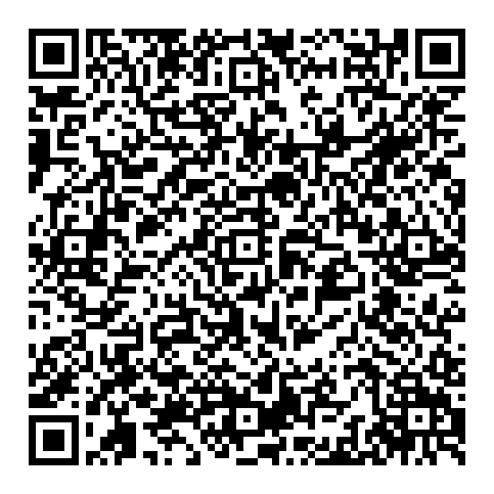
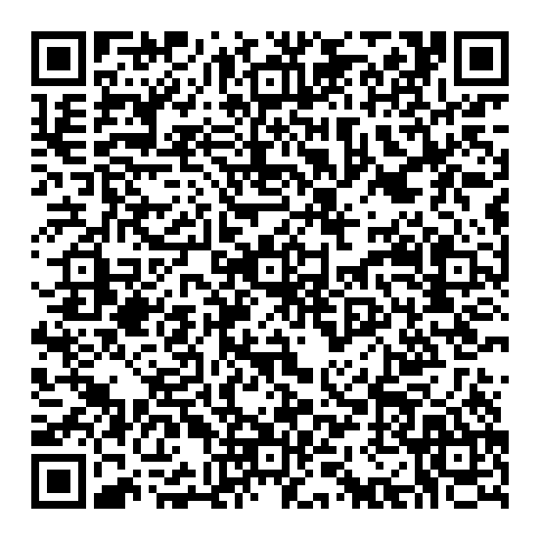
Nir Feinberg, Partner
Head of Cyber, Data and Privacy Practice

